Slide 1
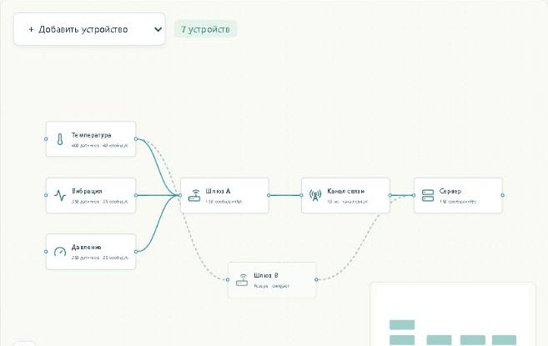
ЭКВАТОР АКСЕЛЕРАТОРА
СетьРезерв
Проектирование
устойчивых сетей
телеметрии
Роман Данилов
Чувашский государственный университет
имени И. Н. Ульянова
Реальный экран интерфейсного прототипа
СетьРезерв / ЧувГУ
01 / 12
Notes:
СЛАЙД 1. СетьРезерв
ГЛАВНЫЙ ТЕЗИС: Проектирование устойчивых сетей телеметрии
АКЦЕНТ: Представиться и назвать задачу простыми словами.
ВРЕМЯ: 10 с; 0:00–0:10 от начала речи.
ТЕКСТ: Здравствуйте! Я Роман Данилов, Чувашский государственный университет. Представляю СетьРезерв — инструмент для проектирования устойчивых сетей телеметрии: сетей, которые передают показания датчиков.
ПЕРЕХОД: Почему это важно?
Источник: Паспорт_проекта_IoT.docx.pdf, 01.10.2026; актуальное состояние интерфейса — код проекта и пробный запуск 17.10.2026.

Slide 2
АКТУАЛЬНОСТЬ
Минута без связи —
6 000 сообщений в ожидании
Аналитический пример: равномерный поток, работающий шлюз, достаточно места для сообщений.
1 000
100
6 000
датчиков
сообщений / с
сообщений в очереди
1 сообщение / 10 с
1 000 ÷ 10
100 × 60 с без связи
Вопрос инженера: где сообщения будут ждать и хватит ли места?
СетьРезерв / ЧувГУ
02 / 12
Notes:
СЛАЙД 2. Актуальность
ГЛАВНЫЙ ТЕЗИС: Минута без связи превращается в очередь сообщений
АКЦЕНТ: 6000 — аналитический пример, не результат приложения.
ВРЕМЯ: 20 с; 0:10–0:30 от начала речи.
ТЕКСТ: Представим тысячу датчиков: каждый отправляет сообщение раз в десять секунд. Это сто сообщений в секунду. Если связь пропадает на минуту, накапливается шесть тысяч сообщений. Это аналитический пример с допущениями. Инженеру важно заранее понимать, сохранит ли система эти данные.
ПЕРЕХОД: Что должен проверить инженер?
Источник: Паспорт_проекта_IoT.docx.pdf, 01.10.2026; актуальное состояние интерфейса — код проекта и пробный запуск 17.10.2026.
Допущения: каждый из 1000 датчиков посылает 1 сообщение за 10 с, фазы распределены равномерно; начальная очередь пуста; во время отказа шлюз работает, буфер не менее 6000 сообщений; передача остановлена на 60 с. Это не измерения продукта.

Slide 3
ПРОБЛЕМА
Инженеру нужно согласовать
три параметра сети
01
02
03
Канал
Буфер
Резерв
Успевает ли передавать
входящий поток?
Место, где сообщения ждут
восстановления передачи
Что произойдёт
при обрыве основного пути?
Возможный процесс: таблицы → собственная модель → стенд
Гипотеза для проверки: подготовка и объяснение решения могут занимать меньше времени.
СетьРезерв / ЧувГУ
03 / 12
Notes:
СЛАЙД 3. Проблема
ГЛАВНЫЙ ТЕЗИС: Нужно проверить канал, буфер и резервирование вместе
АКЦЕНТ: Буфер — место ожидания сообщений. Потребность в ускорении пока гипотеза.
ВРЕМЯ: 20 с; 0:30–0:50 от начала речи.
ТЕКСТ: Нужно согласовать пропускную способность канала, резервный маршрут и буфер — место, где сообщения ждут восстановления передачи. Для проверки можно использовать таблицы, собственные модели и стенд. Наша гипотеза: интегратору нужен более короткий и понятный путь от исходных данных до обоснования конфигурации.
ПЕРЕХОД: Для кого решаем эту задачу?
Источник: Паспорт_проекта_IoT.docx.pdf, 01.10.2026; актуальное состояние интерфейса — код проекта и пробный запуск 17.10.2026.

Slide 4
ЦЕЛЕВАЯ АУДИТОРИЯ
Начинаем с интеграторов
промышленной автоматизации и IoT
ПОЛЬЗОВАТЕЛЬ
ПОКУПАТЕЛЬ
Инженер
Технический директор
или руководитель проекта
Проектирует сеть и проверяет
варианты конфигурации
Отвечает за результат проекта
и бюджет команды
Старт: Чувашия и Поволжье → далее Россия и СНГ
СетьРезерв / ЧувГУ
04 / 12
Notes:
СЛАЙД 4. Целевая аудитория
ГЛАВНЫЙ ТЕЗИС: Первый клиент — интегратор промышленной автоматизации и IoT
АКЦЕНТ: Различить пользователя и покупателя.
ВРЕМЯ: 20 с; 0:50–1:10 от начала речи.
ТЕКСТ: Начинаем с интеграторов промышленной автоматизации и интернета вещей в Чувашии и Поволжье. Пользователь — инженер, который проектирует сеть. Покупатель — технический директор или руководитель проекта. Дальнейшая география — Россия и СНГ. Первый сценарий — подготовка решения и его объяснение заказчику.
ПЕРЕХОД: Что он сможет сделать в продукте?
Источник: Паспорт_проекта_IoT.docx.pdf, 01.10.2026; актуальное состояние интерфейса — код проекта и пробный запуск 17.10.2026.

Slide 5
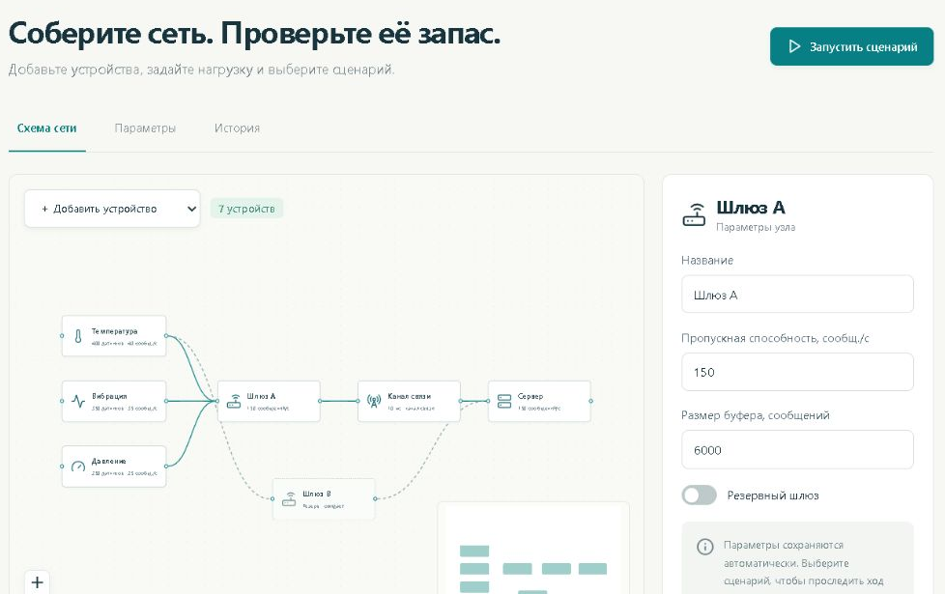
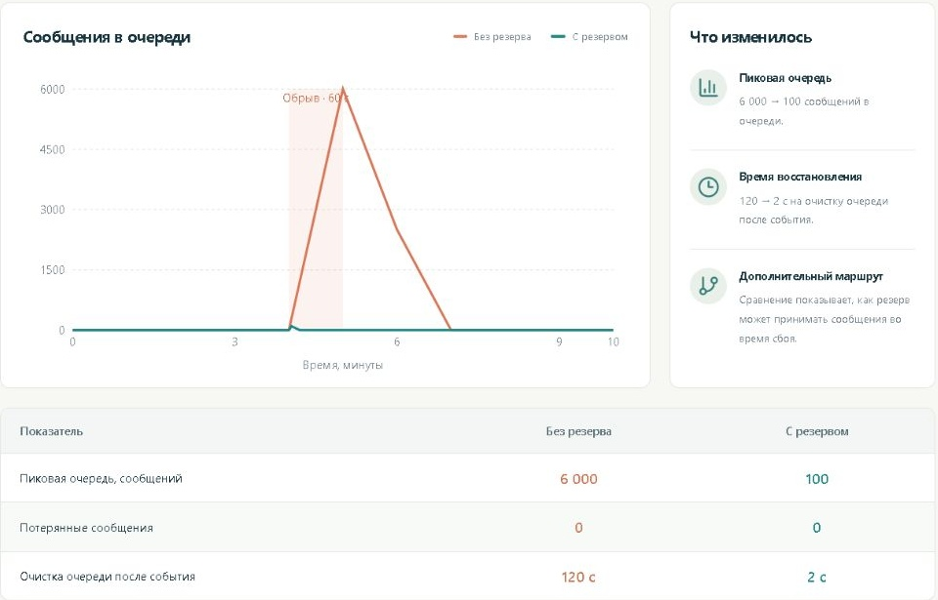
РЕШЕНИЕ И ЦЕННОСТЬ
Обосновать конфигурацию.
Объяснить её заказчику.
Схема → событие → воспроизведение → сравнение → отчёт
Интерфейсный прототип. Все числовые результаты на экране — демонстрационные.
СетьРезерв / ЧувГУ
05 / 12
Notes:
СЛАЙД 5. Решение и ценность
ГЛАВНЫЙ ТЕЗИС: От схемы сети к понятному сравнению вариантов
АКЦЕНТ: Уже реализован пользовательский путь; расчётной достоверности пока нет.
ВРЕМЯ: 25 с; 1:10–1:35 от начала речи.
ТЕКСТ: В интерфейсе уже можно собрать схему, настроить событие, воспроизвести его и открыть сравнение с отчётом. Целевая польза — обосновать конфигурацию и объяснить её заказчику. Сейчас показываем интерфейсный прототип; числовые результаты демонстрационные, расчётное ядро — следующий этап. Экономию времени ещё предстоит измерить на реальных задачах.
ПЕРЕХОД: Как должно работать расчётное ядро?
Источник: Паспорт_проекта_IoT.docx.pdf, 01.10.2026; актуальное состояние интерфейса — код проекта и пробный запуск 17.10.2026.

Slide 6
ТЕХНОЛОГИЧЕСКОЕ ЯДРО
Считаем судьбу каждого
сообщения во времени
Поступает → Ждёт → Передаётся
При переполнении очереди — теряется
УЖЕ ЕСТЬ
СЛЕДУЮЩИЙ ЭТАП
Редактор, сценарии,
воспроизведение, отчёт
Дискретно-событийная модель
и проверка на стенде
TechNet · Цифровое проектирование и моделирование
СетьРезерв / ЧувГУ
06 / 12
Notes:
СЛАЙД 6. Технологическое ядро
ГЛАВНЫЙ ТЕЗИС: Считаем судьбу каждого сообщения во времени
АКЦЕНТ: Поступление → ожидание → передача или потеря; интерфейс готов, модель планируется.
ВРЕМЯ: 25 с; 1:35–2:00 от начала речи.
ТЕКСТ: Будущая модель будет последовательно учитывать события: сообщение поступило, ждёт в очереди, передаётся или теряется при переполнении. Это дискретно-событийное моделирование. Мы отдельно проверим его на контрольных расчётах и стенде. Проект относится к TechNet и цифровому проектированию и моделированию. Точная критическая технология пока не согласована.
ПЕРЕХОД: Какой объём бизнеса рассматриваем?
Источник: Паспорт_проекта_IoT.docx.pdf, 01.10.2026; актуальное состояние интерфейса — код проекта и пробный запуск 17.10.2026.
Критическая технология не утверждена. Планируем расчёт очередей и отказов, не радиофизику и не полноценную реализацию TCP/MQTT QoS. Интерфейс: React/TypeScript, React Flow; движок отсутствует. https://nti2035.ru/technology/technet

Slide 7
РЫНОК TAM / SAM / SOM
Рыночный сценарий: от организаций
к годовой подписке
Гипотеза выручки с одной команды: 9 900 ₽ × 12 = 118 800 ₽ / год
TAM
SAM
SOM
118,8
23,76
1,188
млн ₽ / год
млн ₽ / год
млн ₽ / год*
1 000 условных организаций
200 условных организаций
10 активных клиентов
1000 и 200 — допущения, не статистика рынка.
*SOM — годовой темп выручки на конец первого года продаж.
СетьРезерв / ЧувГУ
07 / 12
Notes:
СЛАЙД 7. Рынок TAM, SAM, SOM
ГЛАВНЫЙ ТЕЗИС: Размер рынка пока рассчитан как сценарий
АКЦЕНТ: Условные 1000 и 200 организаций. SOM — годовой темп выручки на конец года.
ВРЕМЯ: 25 с; 2:00–2:25 от начала речи.
ТЕКСТ: Рынок оцениваем снизу: число команд умножаем на годовую подписку. При условной тысяче организаций получаем сто восемнадцать целых восемь десятых миллиона рублей в год; при двухстах — двадцать три целых семьдесят шесть сотых. Цель — десять активных клиентов к концу первого года продаж. Это сценарий, а не подтверждённая статистика.
ПЕРЕХОД: Какие альтернативы есть у клиента?
Источник: Паспорт_проекта_IoT.docx.pdf, 01.10.2026; актуальное состояние интерфейса — код проекта и пробный запуск 17.10.2026.

Slide 8
КОНКУРЕНТЫ И АНАЛОГИ
Фокус — типовая проверка
устойчивости телеметрии
Подход | Что даёт | Для нашей задачи
NetSim · TETCOS | Моделирование сетей и IoT | Сетевые модели и метрики
AnyLogic | Универсальное моделирование | Собственная модель очередей и отказов
Таблицы / скрипты + стенд | Расчёт и проверка реальной системы | Методику собирает команда
СетьРезерв | Схема → сценарий → сравнение | Узкая задача; движок предстоит создать
РФ: AnyLogic и собственная методика проверки — релевантные альтернативы.
Более короткий рабочий процесс — гипотеза, которую проверим в пилотах.
СетьРезерв / ЧувГУ
08 / 12
Notes:
СЛАЙД 8. Конкуренты и аналоги
ГЛАВНЫЙ ТЕЗИС: Фокус продукта — типовая проверка устойчивости телеметрии
АКЦЕНТ: NetSim уже покрывает часть задачи; AnyLogic применим в РФ; преимущество в процессе — гипотеза.
ВРЕМЯ: 25 с; 2:25–2:50 от начала речи.
ТЕКСТ: NetSim уже моделирует сети и показывает их поведение. AnyLogic позволяет построить собственную модель; это также альтернатива для российского клиента. Можно обойтись таблицами, скриптами и стендом. Наш фокус — типовая проверка очереди и резервирования в одном понятном процессе. Удобство и скорость такого подхода ещё нужно доказать.
ПЕРЕХОД: За что предполагаем получать оплату?
Источник: Паспорт_проекта_IoT.docx.pdf, 01.10.2026; актуальное состояние интерфейса — код проекта и пробный запуск 17.10.2026.
Источники проверены 17.10.2026: https://www.tetcos.com/netsim-std.html ; https://www.anylogic.ru/ ; https://www.anylogic.ru/company/about-us/. AnyLogic описывает себя как многонациональную команду из России, Европы и США; не называем продукт исключительно российским. AnyLogic Cloud поддерживает запуск моделей в браузере. Мы не утверждаем, что у аналогов нет редактора, анимации или сравнения. Описание самостоятельного процесса — возможный способ проверки, не результат интервью.

Slide 9
БИЗНЕС-МОДЕЛЬ
От пилота на одном кейсе
к повторным проектам
Обе цены — гипотезы для проверки спроса. Продаж пока нет.
30 000 ₽
9 900 ₽ / мес.
Пилот на одном кейсе
Подписка для команды
Заранее согласованные границы
модели и итоговый отчёт
До трёх пользователей
Повторные проекты и сценарии
Демонстрация → Согласованный пилот → Подписка
СетьРезерв / ЧувГУ
09 / 12
Notes:
СЛАЙД 9. Бизнес-модель
ГЛАВНЫЙ ТЕЗИС: Пилот на одном кейсе → повторное использование
АКЦЕНТ: Цены — проверяемые гипотезы, продаж нет.
ВРЕМЯ: 20 с; 2:50–3:10 от начала речи.
ТЕКСТ: Проверяем две ценовые гипотезы: пилот на одном кейсе за тридцать тысяч рублей и подписку девять тысяч девятьсот рублей в месяц для команды до трёх человек. Планируем прямые продажи: демонстрация, согласованный пилот, затем повторные проекты по подписке. Подтверждённых продаж пока нет.
ПЕРЕХОД: Кто делает проект?
Источник: Паспорт_проекта_IoT.docx.pdf, 01.10.2026; актуальное состояние интерфейса — код проекта и пробный запуск 17.10.2026.

Slide 10
КОМАНДА
Восемь участников.
Конкретные зоны ответственности.
Роман Данилов
Тимофей Михайлов
Лидер · продукт · full-stack
Ручное тестирование
Иван Вязников
Дмитрий Эткеров
Техническая аналитика · экономика
Маркетинг
Алексей Захаров
Денис Креминский
QA · поддержка
Дизайн UI/UX
Даниил Назаров
Анна Алексеева
Финансовая модель
Требования · аналитика · документация
СетьРезерв / ЧувГУ
10 / 12
Notes:
СЛАЙД 10. Команда
ГЛАВНЫЙ ТЕЗИС: Восемь участников, конкретные зоны ответственности
АКЦЕНТ: Не читать восемь имён: они на экране. Объяснить распределение работы.
ВРЕМЯ: 20 с; 3:10–3:30 от начала речи.
ТЕКСТ: В команде восемь участников ЧувГУ. Я отвечаю за продукт и разработку. Распределены техническая аналитика и экономика, финансовая модель, дизайн, маркетинг, требования и документация. Два участника занимаются проверкой качества и ручным тестированием. Следующая общая задача — проверить спрос и методику расчёта.
ПЕРЕХОД: Какая помощь нужна извне?
Источник: Паспорт_проекта_IoT.docx.pdf, 01.10.2026; актуальное состояние интерфейса — код проекта и пробный запуск 17.10.2026.

Slide 11
ПАРТНЁРЫ
Ищем кейс и экспертизу
Подтверждённых партнёров пока нет.
Интегратор
Эксперт по моделированию
Обезличенная схема сети
и реальная задача проверки
Проверка допущений
и методики расчёта
СетьРезерв / ЧувГУ
11 / 12
Notes:
СЛАЙД 11. Партнёры
ГЛАВНЫЙ ТЕЗИС: Нужны реальный кейс и проверка методики
АКЦЕНТ: Партнёров пока нет.
ВРЕМЯ: 5 с; 3:30–3:35 от начала речи.
ТЕКСТ: Подтверждённых партнёров пока нет. Ищем интегратора с кейсом и эксперта по моделированию.
ПЕРЕХОД: Приглашение к следующему шагу.
Источник: Паспорт_проекта_IoT.docx.pdf, 01.10.2026; актуальное состояние интерфейса — код проекта и пробный запуск 17.10.2026.

Slide 12

КОНТАКТЫ И СЛЕДУЮЩИЙ ШАГ
Давайте разберём
ваш пилотный кейс
Роман Данилов
danilovroma466@gmail.com
Далее — 60 секунд в приложении «Цех № 2»
Написать на почту
СетьРезерв / ЧувГУ
12 / 12
Notes:
СЛАЙД 12. Контакты и следующий шаг
ГЛАВНЫЙ ТЕЗИС: Приглашаем обсудить пилотный кейс
АКЦЕНТ: Завершить приглашением и перейти в подготовленное приложение.
ВРЕМЯ: 10 с; 3:35–3:45 от начала речи.
ТЕКСТ: Приглашаем обсудить обезличенный пилотный кейс. Контакт — на экране. Сейчас за минуту покажу пользовательский путь в проекте «Цех номер два».
ПЕРЕХОД: Открыть редактор «Цех № 2» и запустить минутное демо.
Источник: Паспорт_проекта_IoT.docx.pdf, 01.10.2026; актуальное состояние интерфейса — код проекта и пробный запуск 17.10.2026.

Slide 13
РЕЗЕРВ · РЫНОК
TAM / SAM / SOM: формулы
и границы оценки
Уровень | Допущение | Расчёт | Результат
TAM | 1 000 организаций | 1 000 × 9 900 × 12 | 118 800 000 ₽/год
SAM | 200 организаций | 200 × 9 900 × 12 | 23 760 000 ₽/год
SOM | 10 клиентов на конец года | 10 × 9 900 × 12 | 1 188 000 ₽/год
Одна организация = одна платящая команда. Без оттока, скидок и пилотных платежей.
Фактическая выручка первого года зависит от месяцев подключения каждого клиента.
СетьРезерв / ЧувГУ
13 / РЕЗЕРВ
Notes:
Источник: Паспорт_проекта_IoT.docx.pdf, 01.10.2026; актуальное состояние интерфейса — код проекта и пробный запуск 17.10.2026.
Численности 1000 и 200 не получены из реестра. Это чувствительный к допущениям сценарий, который нужно заменить сегментированным списком организаций РФ/СНГ. 9900×12=118800. SOM — ARR на конец года продаж, не прогноз признанной выручки за первый год. Следующий шаг: собрать список интеграторов, подтвердить частоту задач, цену и доступный канал продаж.

Slide 14
РЕЗЕРВ · АНАЛОГИ
Пять аналогов из паспорта
Моделирование и испытание реальной системы решают разные части задачи.
Инструмент / разработчик | Основная задача | Что требуется для проверки
ns-3 · сообщество | Моделирование сетей | Модель и сценарий в коде
OMNeT++ / INET · проекты | Проводные и беспроводные сети | Настройка готовых моделей
NetSim · TETCOS | Сети, IoT и сенсорные сети | Настройка сети и эксперимента
HiveMQ Swarm · HiveMQ | MQTT-нагрузка и надёжность | Испытуемая инфраструктура
eMQTT-Bench · EMQX | Генерация MQTT-нагрузки | Брокер / стенд и нагрузка
Дополнительно: AnyLogic, таблицы, собственные скрипты и физический стенд.
СетьРезерв / ЧувГУ
14 / РЕЗЕРВ
Notes:
Источники проверены 17.10.2026: https://www.nsnam.org/about/ ; https://inet.omnetpp.org/ ; https://www.tetcos.com/netsim-std.html ; https://www.hivemq.com/products/hivemq-swarm/ ; https://github.com/emqx/emqtt-bench. ns-3: свободная лицензия GPLv2. OMNeT++: коммерческие условия отличаются от академических, https://omnetpp.org/intro/license.html. Не сравниваем производительность или цену без одинаковых условий. Отсутствие функций у аналогов не заявляется.

Slide 15
РЕЗЕРВ · ВАЛИДАЦИЯ
Контрольный пример:
очередь и восстановление
Параметр | Значение
Входящий поток / скорость обслуживания | 100 / 150 сообщений в секунду
Обрыв канала / очередь к восстановлению | 60 с / 6 000 сообщений
Время очистки очереди | 6 000 ÷ (150 − 100) = 120 с
Если буфер вмещает 4 000 сообщений | 2 000 потерь; очистка: 4 000 ÷ 50 = 80 с
Проверка: аналитический пример → автоматические тесты → MQTT-стенд
Цель на стенде: расхождение ≤ 15% по пропускной способности и восстановлению.
СетьРезерв / ЧувГУ
15 / РЕЗЕРВ
Notes:
Источник: Паспорт_проекта_IoT.docx.pdf, 01.10.2026; актуальное состояние интерфейса — код проекта и пробный запуск 17.10.2026.
Допущения: пустая очередь до отказа, равномерные поступления, работающий шлюз, FIFO, постоянная скорость обслуживания после восстановления, отсутствие повторной передачи и других потерь. При буфере 6000 потерь нет; при 4000 теряются 2000. При скорости обслуживания не выше входящего потока очередь не рассосётся. План валидации включает сохранение баланса: поступило = доставлено + осталось + потеряно, крайние случаи и воспроизводимость. Порог15% — цель, не достигнутый результат. Пример независим от экранных фикстур приложения.

Slide 16
РЕЗЕРВ · ГОТОВНОСТЬ
Интерфейс готов.
Расчётную технологию ещё проверяем.
TRL 2
Сейчас
Интерфейс, сценарии, демонстрационные результаты
Предварительная самооценка
расчётной технологии
Следующий шаг
Интервью, контрольная модель, экспертная проверка
После подтверждения спроса
Ограниченный MVP, стенд, пилоты и повторные продажи
TRL 3 обсуждаем после экспериментального подтверждения модели.
СетьРезерв / ЧувГУ
16 / РЕЗЕРВ
Notes:
Источник: Паспорт_проекта_IoT.docx.pdf, 01.10.2026; актуальное состояние интерфейса — код проекта и пробный запуск 17.10.2026.
Паспорт от 1 октября называл состояние концепцией. Код на 17 октября подтверждает появление интерфейсного прототипа; вычислительное ядро и промышленный пилот не подтверждены. UI не является свидетельством достоверности расчётной технологии. Плановые сроки паспорта условны:1–3 месяца после программы — партнёр и требования,4–6 — ограниченный MVP и стенд,7–12 — платные пилоты. Зависит от спроса и ресурсов.

Slide 17
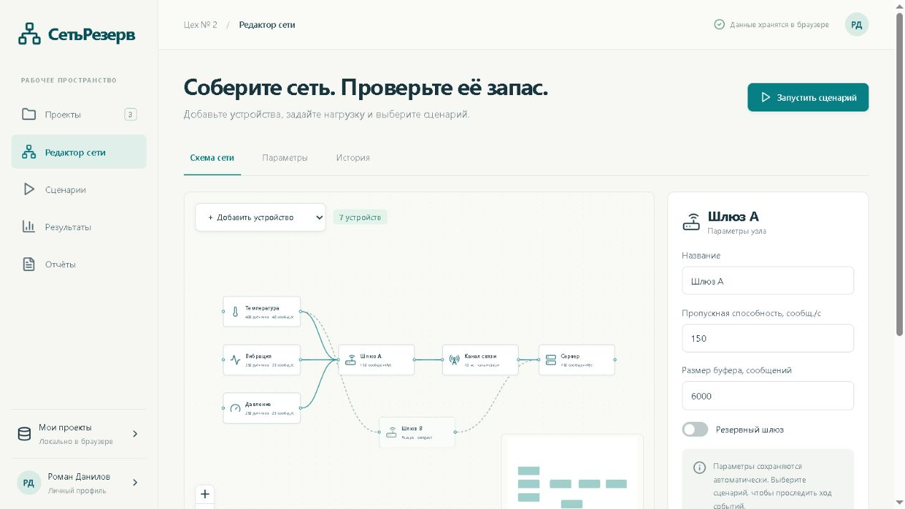
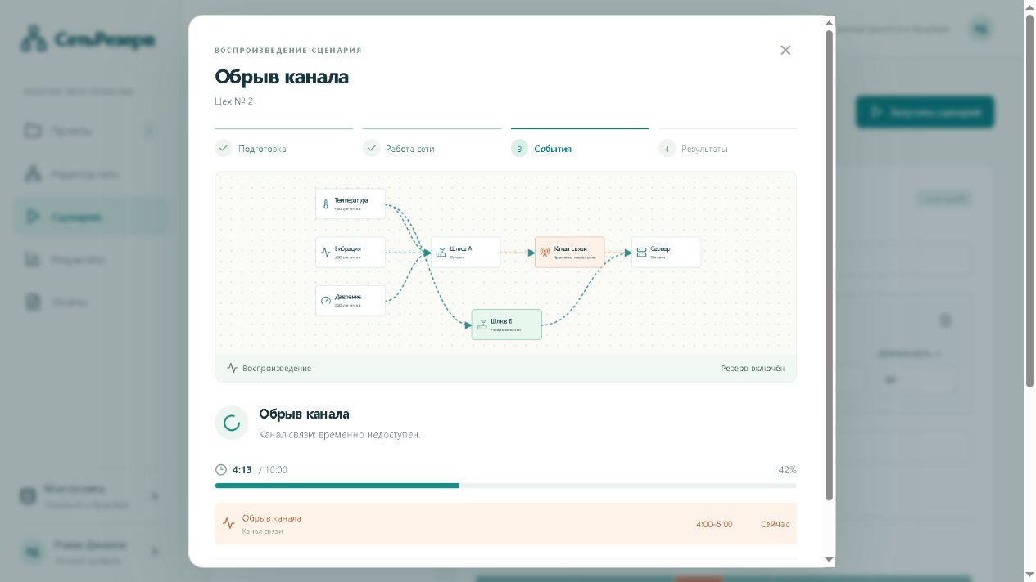
РЕЗЕРВ · ЕСЛИ ЖИВАЯ ДЕМОНСТРАЦИЯ НЕДОСТУПНА
Тот же пользовательский путь
на трёх реальных экранах
01 Схема
02 Событие
03 Сравнение
Интерфейсный прототип: результаты демонстрационные, расчётное ядро — следующий этап.
СетьРезерв / ЧувГУ
17 / РЕЗЕРВ
Notes:
РЕЗЕРВНАЯ РЕЧЬ, 20 секунд: «Здесь тот же путь на трёх экранах: схема сети, воспроизведение обрыва канала и сравнение вариантов. Сейчас это интерфейсный прототип с демонстрационными числами. Следующий этап — расчёт по параметрам конкретной сети и проверка на стенде». Не тратить время на устранение неполадки. Перейти к вопросам. Экраны сняты с локальной версии 17.10.2026.

